Slide 1
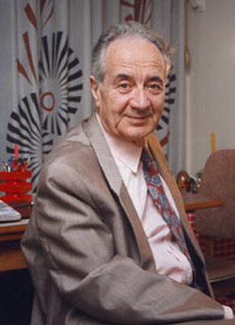
Литература
5
класс
А.Г.Алексин
(1924-2017 гг.)
Очерк жизни и творчества.

Slide 2
ПЛАН УРОКА
1. Детство.
2. Родители.
3. Начало литературного пути. Война.
4. Творческий путь. Первые публикации.
5. Награды и государственные премии.
6. Повести А.Г.Алексина. Поздняя проза.
7. Личная жизнь.
8. Последние годы жизни. Смерть писателя.
Notes:
Пытались взаимосвязьвеществ

Slide 3
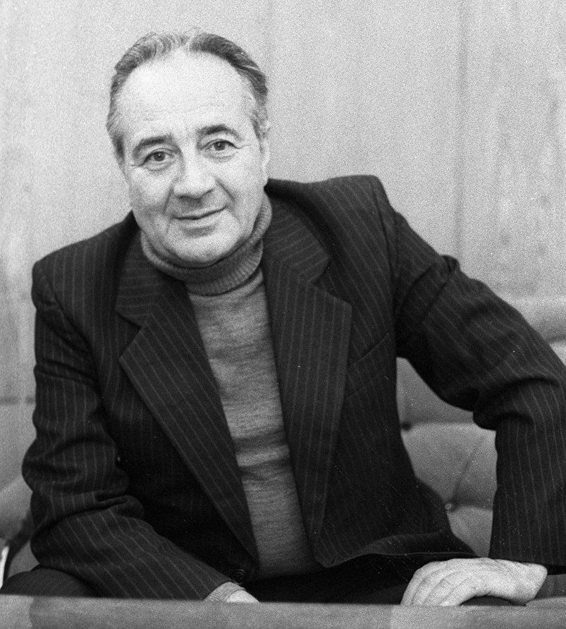
ДЕТСТВО
Анатолий Георгиевич Алексин (настоящая фамилия Гоберман)— русский прозаик, сценарист и драматург. Родился 3 августа 1924 г.
в Москве.
Отец – Георгий Платонович Гоберман - активный участник Гражданской войны, выпускник и преподаватель Экономического института.
Отец был писателем и журналистом, поэтому атмосфера творчества царила в доме.
Notes:
Пытались взаимосвязьвеществ

Slide 4
РОДИТЕЛИ
Мама – Мария Михайловна Гоберман.
В 1937 г. отца Алексина объявили «врагом народа» и приговорили к расстрелу.
В 1939 г. был освобождён после пересмотра дела.
Мать была актрисой. После ареста мужа была уволена с работы.
Notes:
Пытались взаимосвязьвеществ

Slide 5
СТАТЬИ А.Г.АЛЕКСИНА
Статьи Алексина издавались в «Пионерской Правде» и других газетах еще в довоенное время. Но всерьез прозой А.Г.Алексин увлекся позже.
Notes:
Пытались взаимосвязьвеществ

Slide 6
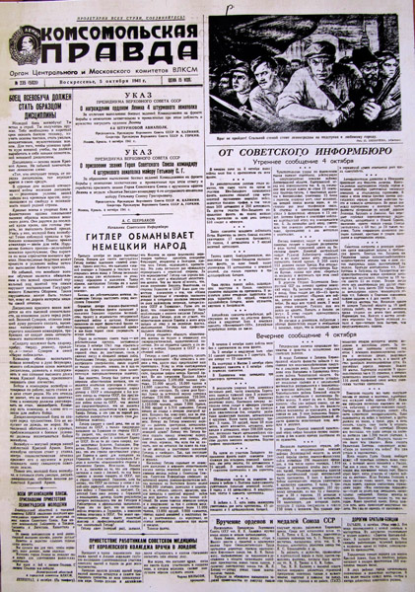
НАЧАЛО ЛИТЕРАТУРНОГО ПУТИ. ВОЙНА
Будучи подростком, Анатолий Алексин дебютировал со стихами в «Комсомольской правде». Там продолжал печататься в предвоенные годы.
В начале Второй мировой войны 17-летний Анатолий вместе со своей матерью, работавшей в Москве на строительстве здания Дворца Советов, был эвакуирован на Урал в Каменск-Уральский.
Notes:
Пытались взаимосвязьвеществ

Slide 7
НАЧАЛО ЛИТЕРАТУРНОГО ПУТИ. ВОЙНА
Проживая в коммунальной квартире в посёлке Красная Горка, Анатолий работал ответственным редактором газеты «Крепость обороны» на развивающемся Уральском алюминиевом заводе.
В 1950 г. окончил Московский институт востоковедения.
Notes:
Пытались взаимосвязьвеществ

Slide 8
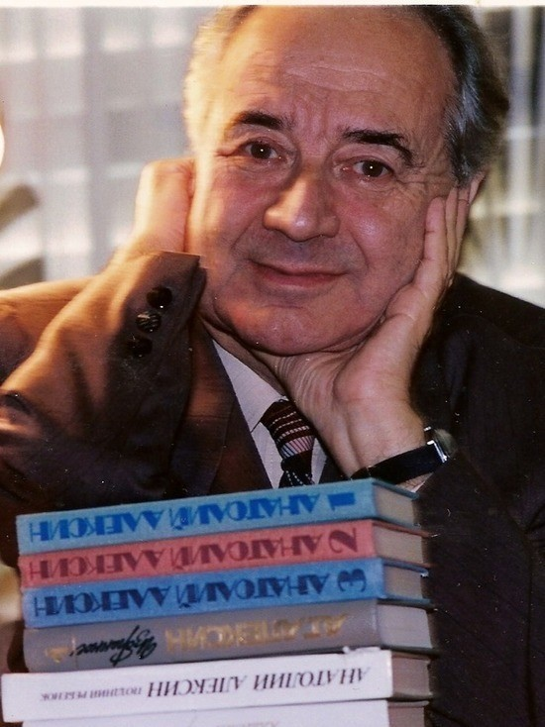
ТВОРЧЕСКИЙ ПУТЬ
1950 г. – издание первого сборника повестей «Тридцать один день».
В качестве литературного псевдонима взял сценический псевдоним матери.
В 1970 – 1989 гг. – секретарь союза писателей.
Notes:
Пытались взаимосвязьвеществ

Slide 9
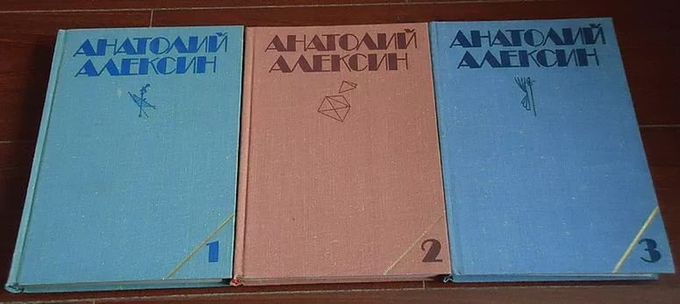
ПЕРВАЯ ПУБЛИКАЦИЯ
В 26 лет писатель опубликовал свой первый сборник рассказов. В семидесятые годы в столичных театрах ставили пьесы по его сценариям. Некоторые произведения были экранизированы.
Notes:
Пытались взаимосвязьвеществ

Slide 10
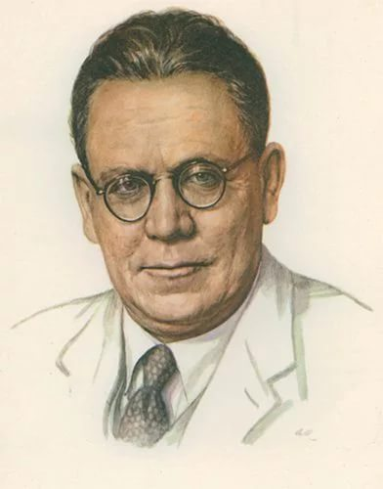
КАК ПОЭТ СТАЛ ПРОЗАИКОМ
В молодости Анатолий Алексин писал стихи. Однажды, во время «Съезда молодых писателей», поэт попал на семинар к Самуилу Маршаку. Когда пришла очередь Алексина, поэт вовсе поник. Когда Анатолий закончил читать, Самуил Яковлевич с грустью поинтересовался у незадачливого автора, не желает ли тот сменить род деятельности. Но у Алексина с собой была рукопись рассказа о детях-инвалидах. Он зачитал ее. Маршак прослезился и посоветовал писать только прозу.
Notes:
Пытались взаимосвязьвеществ

Slide 11
ЖУРНАЛ «ЮНОСТЬ»
Большая часть произведений А.Г.Алексина была напечатана в журнале «Юность». В Союзе писателей он возглавлял секцию детской литературы.
Notes:
Пытались взаимосвязьвеществ

Slide 12
НАГРАДЫ А.Г.АЛЕКСИНА
В 1970 году за один из своих сценариев писатель был удостоен премии.
Notes:
Пытались взаимосвязьвеществ

Slide 13
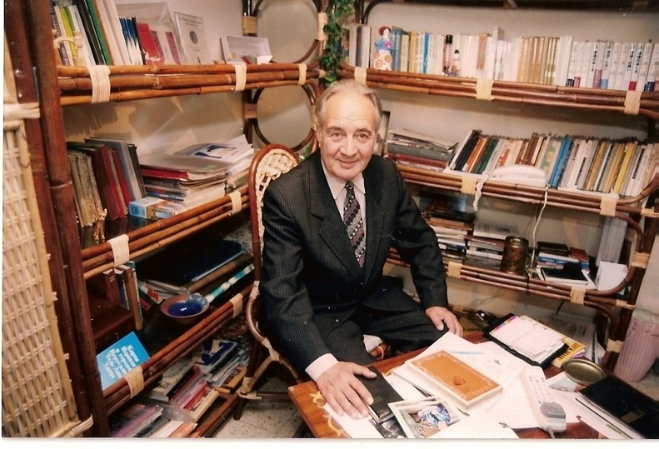
ГОСУДАРСТВЕННАЯ ПРЕМИЯ
1978 г. – получил премию за повести: «Действующие лица и исполнители», «Позавчера и послезавтра», «Третий в пятом ряду», «Безумная Евдокия».
Алексин в гостях у библиотекарей
Notes:
Пытались взаимосвязьвеществ

Slide 14
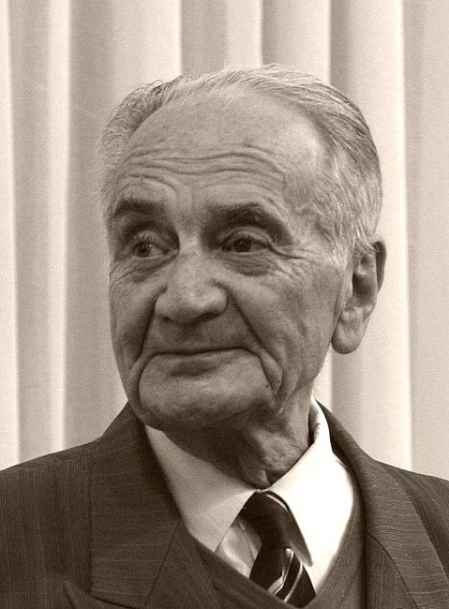
АВТОР МНОГОЧИСЛЕННЫХ ПРОИЗВЕДЕНИЙ
А.Г.Алексин - автор многочисленных рассказов и повестей для детей и подростков. В своем литературном творчестве Алексин обличает человеческие пороки и преподносит это в форме, доступной и близкой юным читателям. Хотя книги этого писателя интересны и взрослым.
Notes:
Пытались взаимосвязьвеществ

Slide 15
ПОВЕСТИ А.Г.АЛЕКСИНА
«Необычные похождения Севы Котлова».
«Говорит седьмой этаж».
«Коля пишет Оле, Оля пишет Коле».
«Поздний ребенок».
«Мой брат играет на кларнете».
«Очень страшная история».
«Звоните и приезжайте».
«В стране вечных каникул».
«Обратный адрес».
«Десятиклассники».
Notes:
Пытались взаимосвязьвеществ

Slide 16
ВСТРЕЧИ С ЧИТАТЕЛЯМИ
На Всесоюзной неделе детской книги в Колонном зале Дома Союзов. Каждый хочет получить автограф.
Notes:
Пытались взаимосвязьвеществ

Slide 17
ВСТРЕЧИ С ПИСАТЕЛЯМИ-ДРУЗЬЯМИ
С Андреем Вознесенским
С Расулом Гамзатовым
Notes:
Пытались взаимосвязьвеществ

Slide 18
ВСТРЕЧИ С ПИСАТЕЛЯМИ-ДРУЗЬЯМИ
С Юрием Нагибиным
С Чингизом Айтматовым
Notes:
Пытались взаимосвязьвеществ

Slide 19
ПОЗДНЯЯ ПРОЗА
Рассказы Алексина – печальные истории из жизни. Писатель всегда умел правдиво и проникновенно описывать внутренний мир человека, независимо от того, кто был его героем – молодой мужчина, пожилая женщина или девочка-подросток.
Notes:
Пытались взаимосвязьвеществ

Slide 20
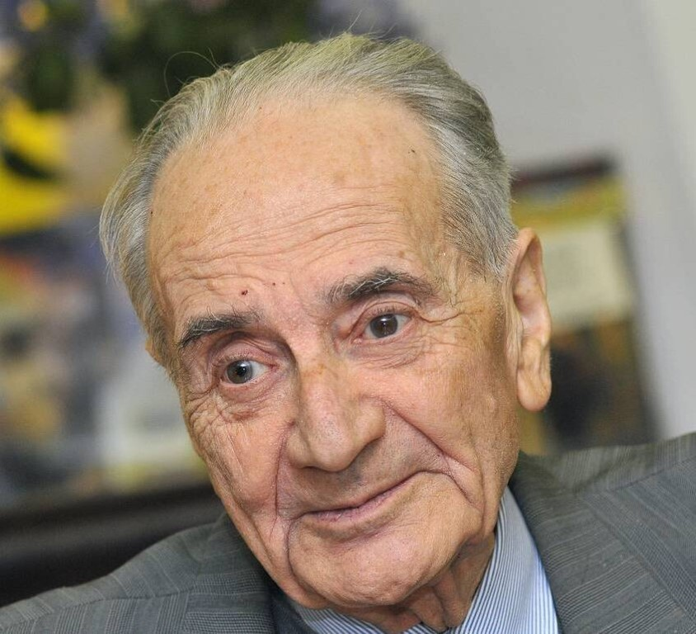
ИЗВЕСТНОСТЬ В РОССИИ И ЗА РУБЕЖОМ
Творчество Анатолия Алексина, классика современной отечественной прозы, широко известно в России и за рубежом. Оно адресовано читателям всех поколений.
Notes:
Пытались взаимосвязьвеществ

Slide 21
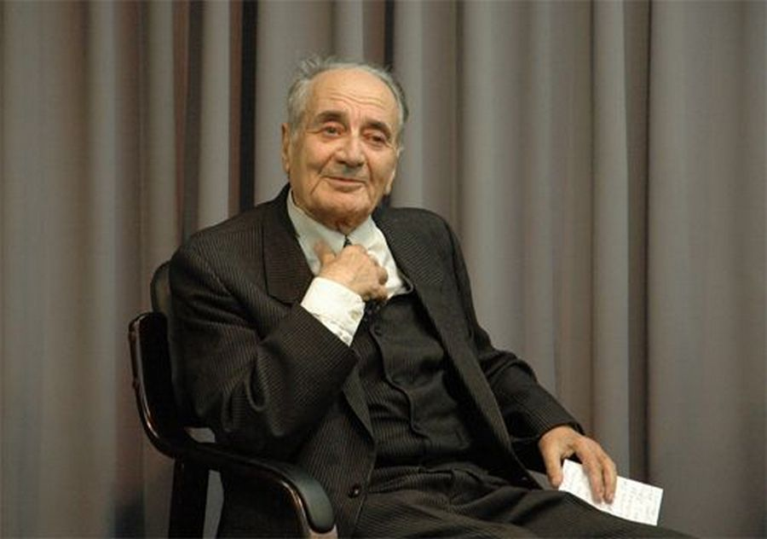
СЦЕНАРИИ И АКТЁРСКИЕ РАБОТЫ В КИНО
1959 г. — «Я вам пишу…».
1959 г. — «Потерянная фотография».
1965 г. — «Горячий камень» мультипликационный фильм.
1970 г. — «Поздний ребёнок».
1976 г. — «Расписание на завтра». 1978 г. — «Фотографии на стене». 1984 г. — «Третий в пятом ряду».
1986 г. — «Очень страшная история».
2006 г. — «Свой остров».
1955 г. – фильм «Попрыгунья», роль друга Ольги Ивановны Дымовой
Notes:
Пытались взаимосвязьвеществ

Slide 22
МЕДАЛЬ АССОЦИАЦИИ «ЗНАНИЕ»
Писатель включен в почетный список
Х.К.Андерсена и награжден медалью ассоциации «Знание» за огромный вклад в просветительскую деятельность и мировую литературу.
Notes:
Пытались взаимосвязьвеществ

Slide 23
ЛИЧНАЯ ЖИЗНЬ
Единственной музой писателя была жена Татьяна. Он прожил с ней всю жизнь, и хотя она всегда находилась в его тени, была личностью неординарной.
Notes:
Пытались взаимосвязьвеществ

Slide 24
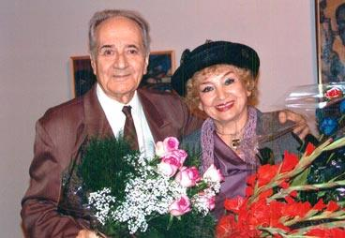
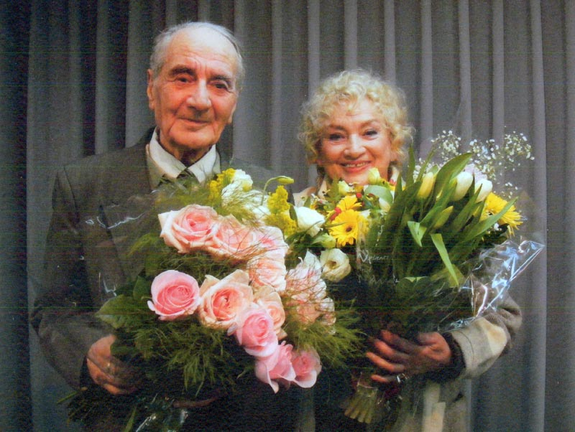
ПОСЛЕДНИЕ ГОДЫ ЖИЗНИ
В 1993 г. эмигрировал с женой в Израиль.
С 2011 г. жил в Люксенбурге, где Татьяна и Анатолий Алексины воссоединились с дочерью Алёной Зандер.
Notes:
Пытались взаимосвязьвеществ

Slide 25
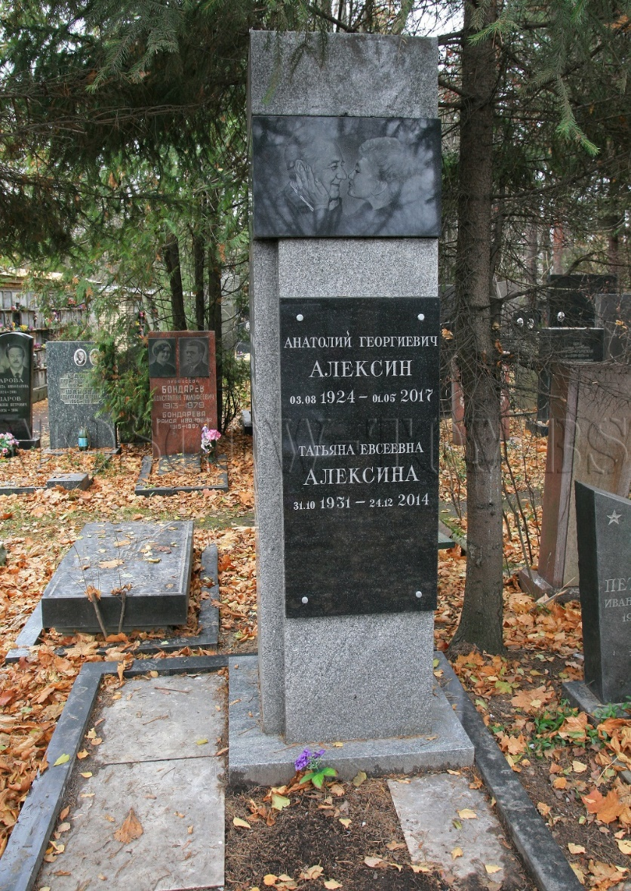
СМЕРТЬ ПИСАТЕЛЯ
1 мая 2017 года скончался в Люксембурге, на 93-м году жизни. Похоронен в Москве на Кунцевском кладбище рядом с родителями.
Notes:
Пытались взаимосвязьвеществ

Slide 26
ЗАДАНИЕ ДЛЯ САМОСТОЯТЕЛЬНОЙ РАБОТЫ
Записать основные факты биографии и творчества А.Г.Алексина.
Прочитать повесть «Звоните и приезжайте!...»
Notes:
Пытались взаимосвязьвеществ

